Slide 1
infoERP
PIMS DASHBOARD
PIMS Dashboard – 사용자 가이드
대시보드 조회자 및 데이터 관리자용
2026년 10월

Slide 2
소개 – PIMS Dashboard
목적: 본 가이드는 PIMS 경영 대시보드 전체를 안내합니다 — 누구나 조회할 수 있는 공개 화면과 각 보고서에 데이터를 입력하는 데이터 입력(Data Entry) 화면을 포함합니다.
대상: 회사 및 현장 실적을 모니터링하는 경영진과 이해관계자, 그리고 월별 진도, 매출, 원가, 외주 및 자금 데이터를 관리하는 현장소장/데이터 관리자.
범위: 메인 대시보드(전사 KPI) → 시공 프로젝트 대시보드 → 용역 프로젝트 대시보드 → 시공 현장 데이터 입력 → 용역 현장 데이터 입력.
접근 권한: 메인 대시보드와 프로젝트 대시보드는 읽기 전용이며 로그인이 필요하지 않습니다. 데이터 입력 화면은 데이터 관리자 계정으로 로그인한 후 좌측 현장 트리를 통해 현장별로 접근합니다.
탐색: 좌측 패널에서 현장(시공 / 용역 / TCC / DE HEIM)을 선택합니다. 모든 화면 상단의 환율(USD / KRW / VND)과 단위(USD / K USD)를 사용하여 표시 통화를 변경할 수 있습니다.
infoERP
PIMS Dashboard

Slide 3
1
메인 대시보드

Slide 4
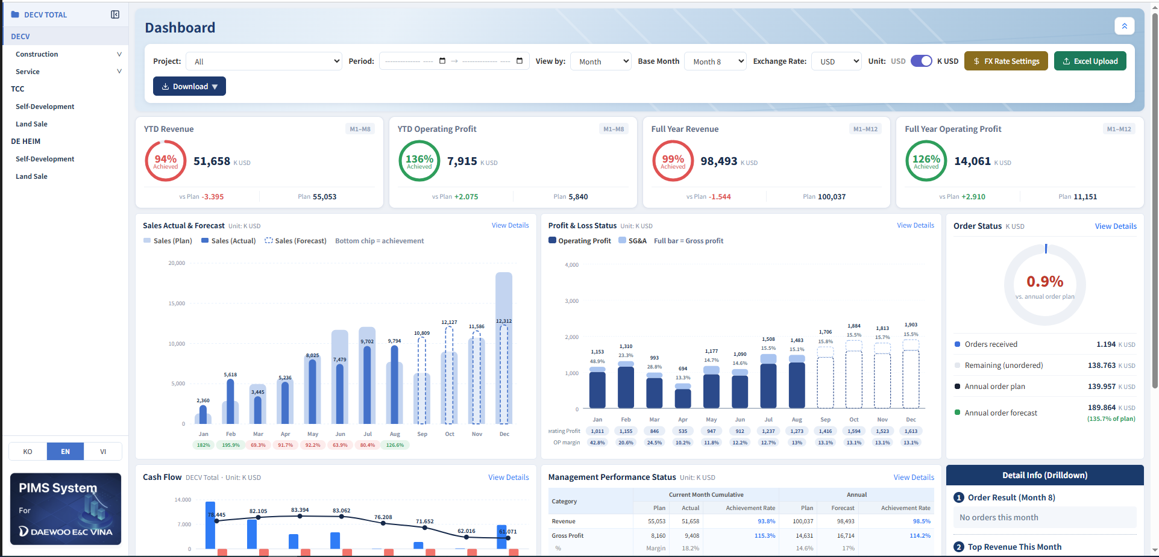
메인 대시보드: 필터 및 요약 KPI
설명
1
4
2
3
5
1 대시보드를 열고 프로젝트, 기간/기준월, 보기 기준(월별), 환율 및 단위(USD 또는 K USD)를 선택하면 모든 카드와 차트가 함께 갱신됩니다.
2 Excel 업로드: 신규 월간 보고서를 불러옵니다.
3 다운로드: 현재 대시보드를 내보냅니다.
4 환율 설정: 환산에 사용되는 환율을 조회하거나 수정합니다.
5 4개의 KPI 카드가 연간 실적을 한눈에 요약합니다:
YTD 매출, YTD 영업이익 (모두 1월 – 기준월)
연간 매출 및 연간 영업이익 (1월 – 12월)
데이터는 업로드된 Excel 파일에서 가져옵니다.
infoERP
PIMS Dashboard

Slide 5
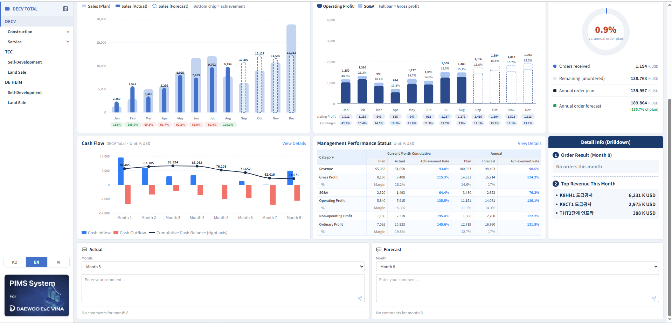
메인 대시보드: 차트 및 드릴다운
1
2
3
설명
1 매출 실적 및 전망은 매출(계획), 매출(실적), 매출(전망)을 월별로 비교하며 각 막대 아래에 달성률(%)이 표시됩니다. 상세보기를 클릭하면 월별 내역을 확인할 수 있습니다.
2 손익 현황은 영업이익과 판관비를 누적하여 월별 매출총이익 전체 막대를 표시하며, 아래에 영업이익률(%)을 함께 보여줍니다.
3 수주 현황(도넛)은 수주 실적을 연간 수주 계획 및 전망 대비 추적하며, 현금흐름은 현금유입/유출을 선 그래프의 누적 현금잔액과 함께 표시합니다. 매출 실적 및 전망, 손익 현황, 현금흐름 각각에서 상세보기를 통해 월별 내역을 열람할 수 있습니다.
4 경영 실적 현황은 당월 및 연간 기준으로 매출, 매출총이익, 판관비, 영업이익, 경상이익에 대한 계획 대비 실적 대비 전망을 비교합니다. 모든 수치는 데이터 입력에 기록된 각 현장의 월별 매출, 원가 계획/실적 및 예산 집행 현황을 전사 기준으로 집계한 값입니다.
5 상세 정보(드릴다운)는 당월 수주 실적과 매출 상위 현장을 나열하며, 실적/전망 코멘트 박스에 월별 비고를 기록합니다.
4
5
infoERP
PIMS Dashboard

Slide 6
시공 대시보드 및 용역 대시보드
설명
1
2
1 메인 대시보드와 개별 프로젝트 사이에는 좌측 트리에 시공 및 용역 레벨이 있습니다 — 특정 현장이 아닌 그룹 헤더를 클릭하면 해당 그룹 현장에 한정된, 메인 대시보드와 동일한 KPI/차트 레이아웃을 볼 수 있습니다.
2 이 레벨을 사용하여 특정 현장의 프로젝트 대시보드로 드릴다운하기 전에 시공 전용 또는 용역 전용 실적을 비교할 수 있습니다. 모든 필터(프로젝트, 기간, 환율, 단위)는 메인 대시보드와 동일하게 작동합니다.
infoERP
PIMS Dashboard

Slide 7
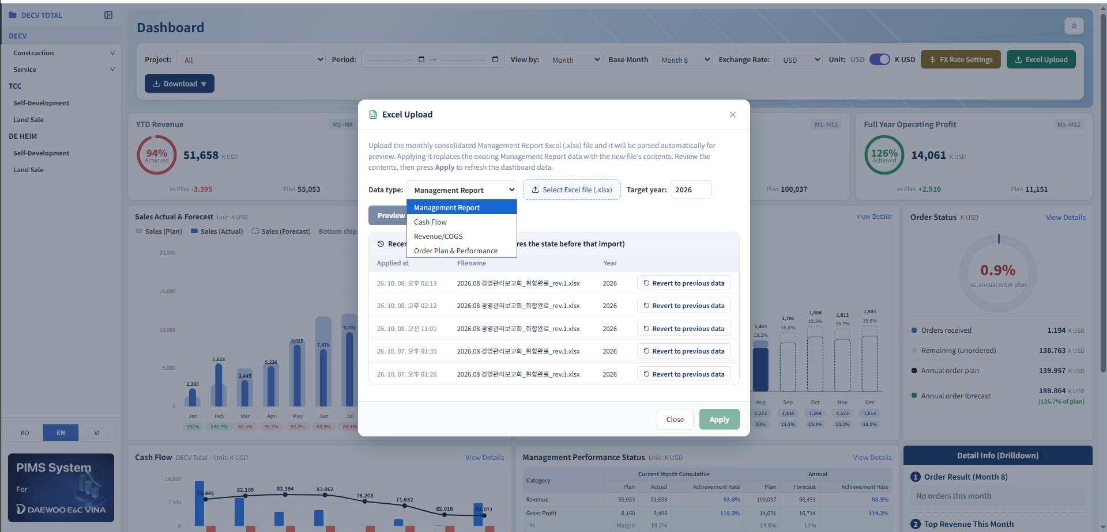
메인 대시보드: Excel 업로드
설명
1 Excel 업로드를 클릭하고 데이터 유형(경영 보고서, 현금흐름, 매출/매출원가 또는 수주 계획 및 실적)과 대상 연도를 선택한 다음 Excel 파일(.xlsx)을 선택합니다.
2 파일은 적용 전 자동으로 분석되어 미리보기로 표시됩니다 — 분석된 내용을 검토한 후 적용을 클릭하면 새 데이터로 대시보드가 갱신됩니다.
3 최근 업로드 목록에는 이전의 모든 가져오기 내역이 적용 시각 및 파일명과 함께 표시됩니다. 임의의 행에서 이전 데이터로 되돌리기를 사용하면 해당 가져오기 직전 상태로 대시보드를 복원할 수 있습니다.
1
2
3
infoERP
PIMS Dashboard

Slide 8
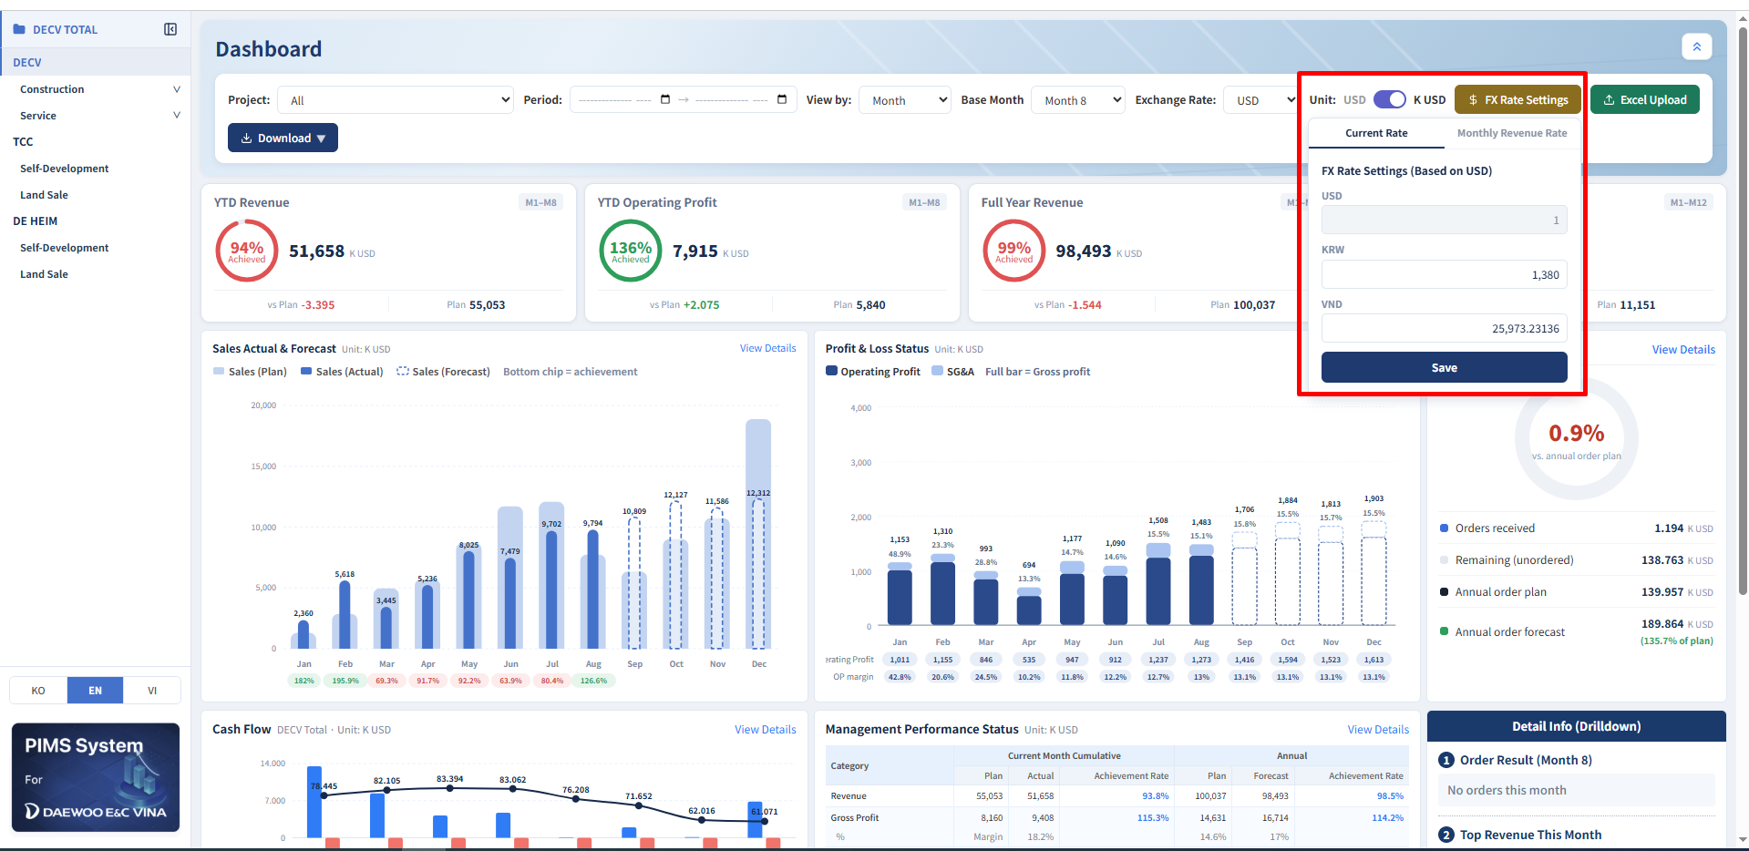
메인 대시보드: 환율 설정 – 현재 환율
설명
1
2
1 환율 설정을 클릭하면 상단 바 아래에 환율 패널이 열립니다. 현재 환율 탭에서는 대시보드의 모든 KPI와 차트 환산에 사용되는 환율(USD 기준)을 설정합니다.
2 1 USD 대비 KRW 및 VND 환율을 입력한 후 저장을 클릭하면 대시보드 전체에 즉시 적용됩니다.
infoERP
PIMS Dashboard

Slide 9
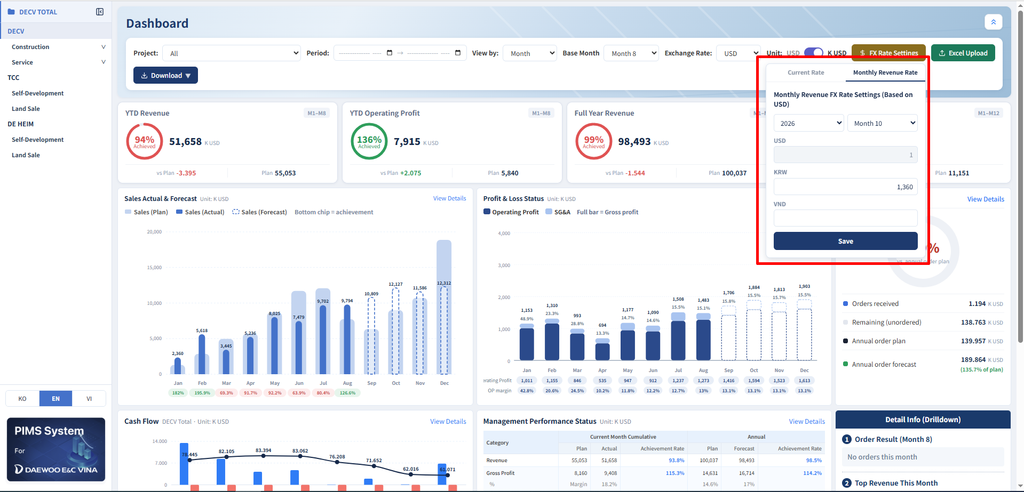
메인 대시보드: 환율 설정 – 월별 매출 환율
설명
1
2
1 월별 매출 환율 탭으로 전환하여 연도/월별로 다른 환율을 설정할 수 있습니다 — 특정 월에 계상된 매출을 현재 환율이 아닌 해당 월의 실제 환율로 환산해야 할 때 유용합니다.
2 연도와 월을 선택하고 해당 기간의 KRW/VND 환율을 입력한 후 저장을 클릭합니다. 메인 대시보드의 매출 수치는 해당 월 환율이 설정된 경우 이를 적용합니다.
infoERP
PIMS Dashboard

Slide 10
2
프로젝트 대시보드 – 시공

Slide 11
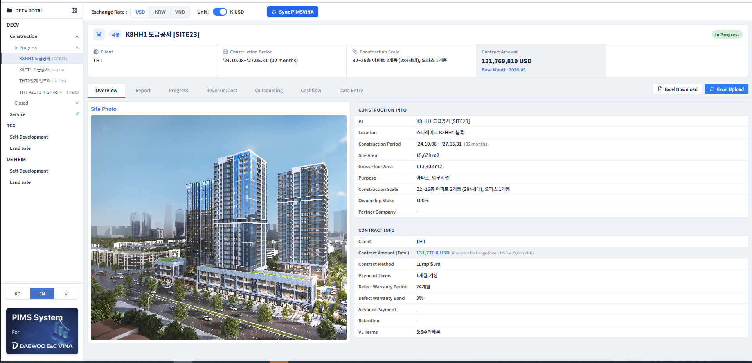
개요
2
1
5
설명
3
1 좌측 트리에서 시공 현장(예: K8HH1 도급공사 [SITE23])을 선택하면 해당 프로젝트 대시보드가 열립니다. 헤더에는 항상 발주처, 공사 기간, 공사 규모, 계약금액 및 상태가 표시됩니다.
2 환율(USD / KRW / VND)과 단위(USD / K USD)는 해당 현장의 모든 탭 상단에 위치하며 개요, 보고서, 진도, 매출/원가, 외주, 현금흐름 및 데이터 입력 등 모든 화면에 적용됩니다.
3 현장 사진에는 최근 등록된 이미지가 표시되며, 공사 정보에는 위치, 대지면적, 연면적, 용도, 지분율 및 파트너사가 나열됩니다.
4 계약 정보에는 발주처, 계약금액(계약 환율 포함), 계약 방식, 대금 지급 조건, 하자보증 기간/보증금, 선수금, 유보금 및 VE 조건이 나열됩니다.
5 언제든지 PIMSVINA 동기화를 클릭하여 원본 시스템에서 프로젝트 데이터를 갱신할 수 있습니다.
4
infoERP
PIMS Dashboard

Slide 12
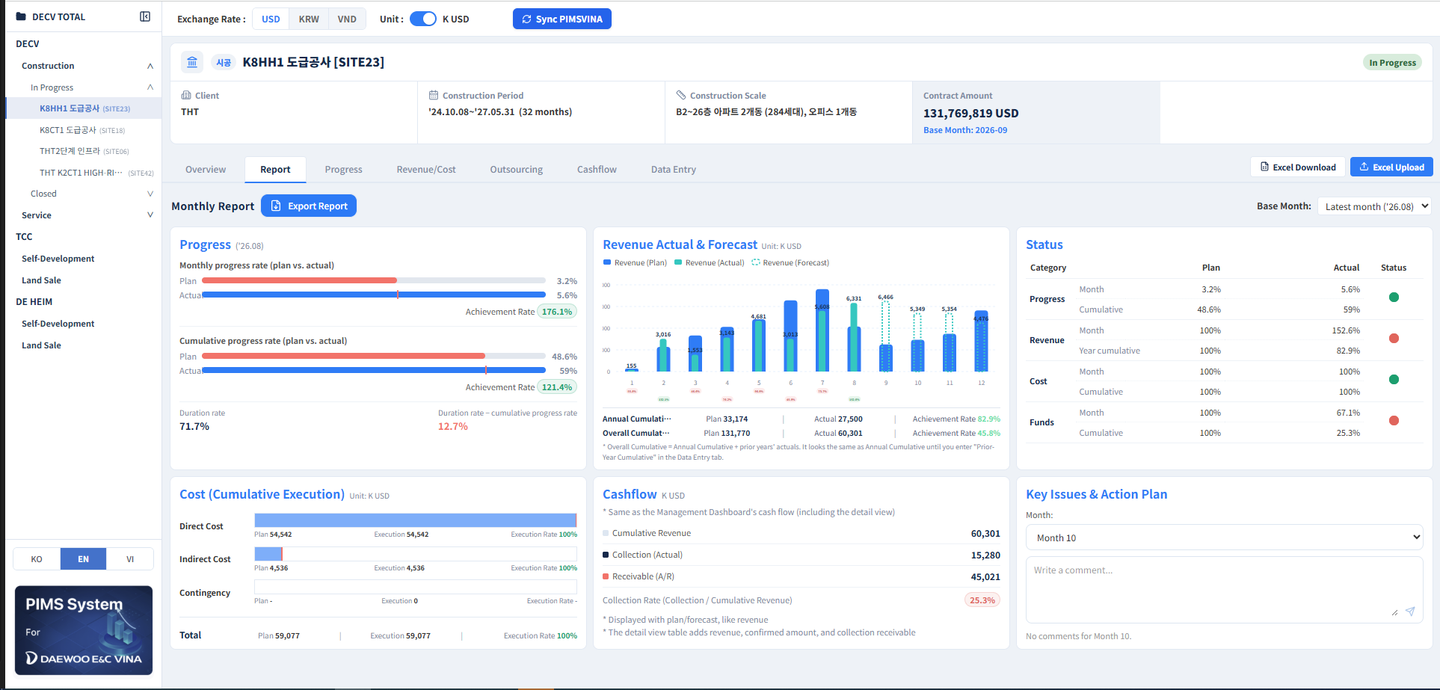
보고서
설명
1
1 보고서 탭은 현장의 월간 경영 요약입니다. 기준월을 선택한 후 보고서 내보내기를 클릭하면 공유 가능한 파일이 생성됩니다.
2 진도에서는 월간 및 누적 진도율(계획 대비 실적)과 달성률(%), 공정률(경과 공사기간/전체 기간) 및 공정률과 누적 진도율 간의 차이를 보여줍니다.
3 매출 실적 및 전망 차트는 월별 매출(계획/실적/전망)과 연간 누계, 전체 누계 합계 및 각각의 달성률을 보여줍니다.
4 상태에서는 당월 및 연간 누계 기준 진도, 매출, 원가를 신호등으로 표시합니다. 원가(누적 집행)는 직접비, 간접비, 예비비로 구분되며, 현금흐름은 누적 매출 대비 수금률을 보여주고, 주요 이슈 및 조치 계획에는 월별 코멘트가 기록됩니다.
2
3
4
infoERP
PIMS Dashboard

Slide 13
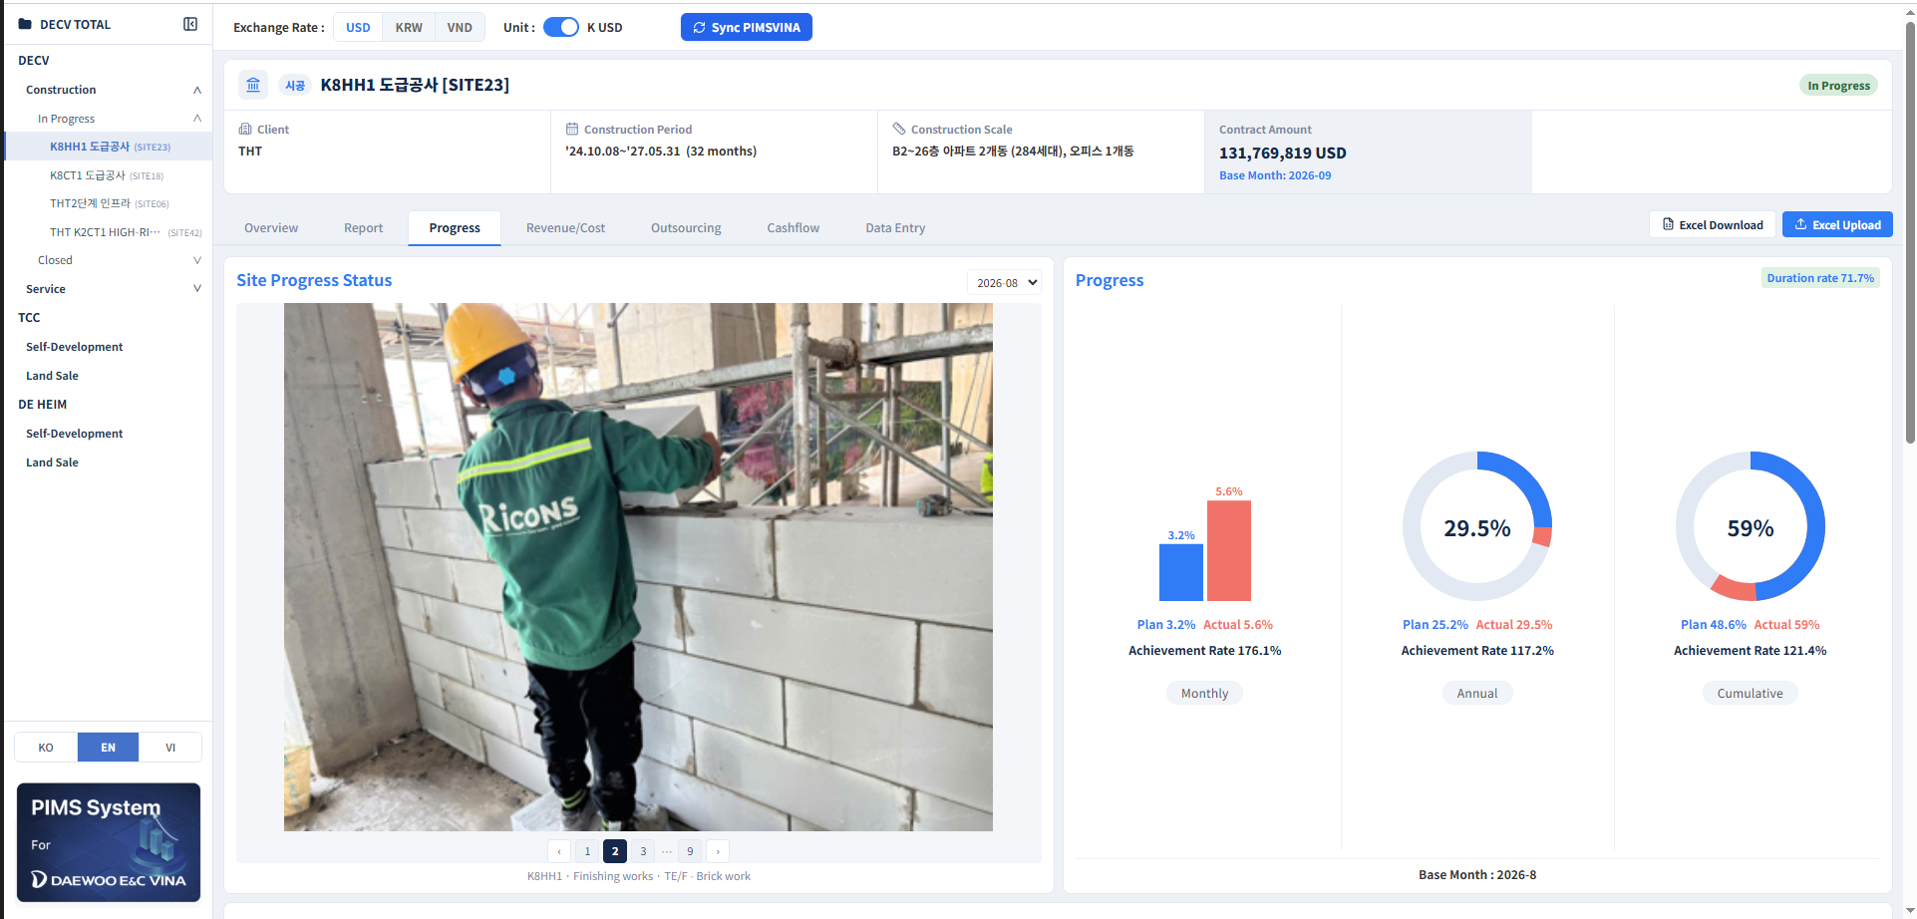
진도
설명
1
1 진도 탭을 열면 선택한 월의 현장 진도 현황 사진(아래 월별 필터 및 사진 페이저 사용)과 공정률이 함께 표시됩니다.
2 세 개의 도넛 차트가 월간, 연간, 누적 진도를 요약하며 각각 계획 대비 실적과 달성률을 보여줍니다.
2
infoERP
PIMS Dashboard

Slide 14
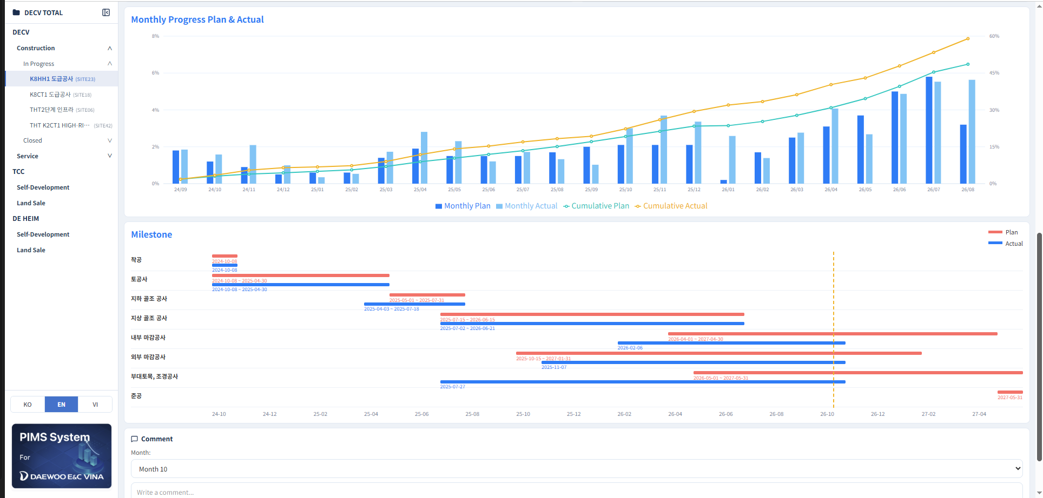
진도: 월별 추이 및 마일스톤
설명
1 월별 진도 계획 및 실적 차트는 전체 공사 기간에 걸쳐 월간 계획/월간 실적을 막대로, 누적 계획/누적 실적을 선으로 표시합니다.
2 마일스톤에는 각 공사 단계(착공, 토공사, 지하/지상 골조 공사, 내·외부 마감공사, 준공 등)의 계획 및 실적 기간이 타임라인에 표시되며, 수직 마커가 현재 기준월을 나타냅니다.
3 하단의 코멘트 박스(월별 필터)를 사용하여 해당 기간의 진도 비고를 기록합니다.
2
1
3
infoERP
PIMS Dashboard

Slide 15
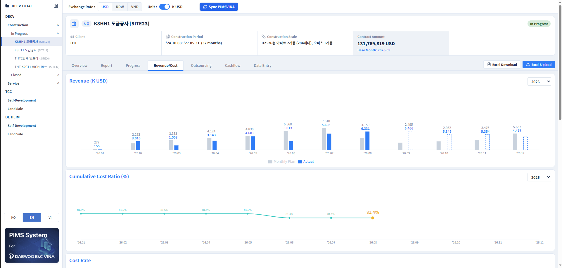
매출/원가
설명
1
3
1 매출(K USD) 차트는 선택한 연도의 월간 계획 대비 실적을 보여주며, 아직 마감되지 않은 전망 월은 점선 막대로 표시됩니다.
2 누적 원가율(%)은 연중 매출 대비 원가 비율 추이를 하나의 선으로 보여주며 최신 값이 강조 표시됩니다.
3 각 차트의 연도 선택기를 사용하여 다른 회계연도를 조회할 수 있습니다.
2
infoERP
PIMS Dashboard

Slide 16
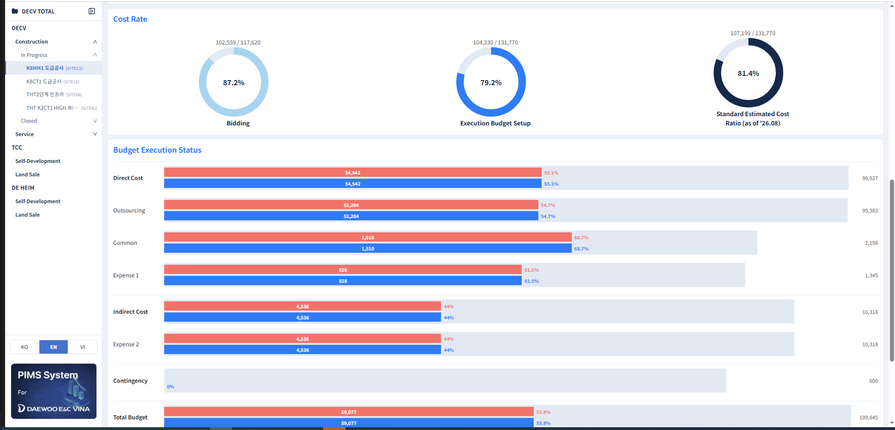
매출/원가: 원가율 및 예산 집행
1
설명
1 원가율은 세 개의 도넛 — 입찰, 실행예산 설정 및 표준 추정 원가율 — 을 보여주며 각각 원가/계약금액으로 표시되고 아래에 근거 수치가 제공됩니다.
2 예산 집행 현황은 총예산을 직접비, 외주비, 공통비, 경비1, 간접비, 경비2, 예비비로 세분화하며, 각각 집행 계획 대비 실적(집행률) 막대와 우측에 잔여 금액을 표시합니다.
2
infoERP
PIMS Dashboard

Slide 17
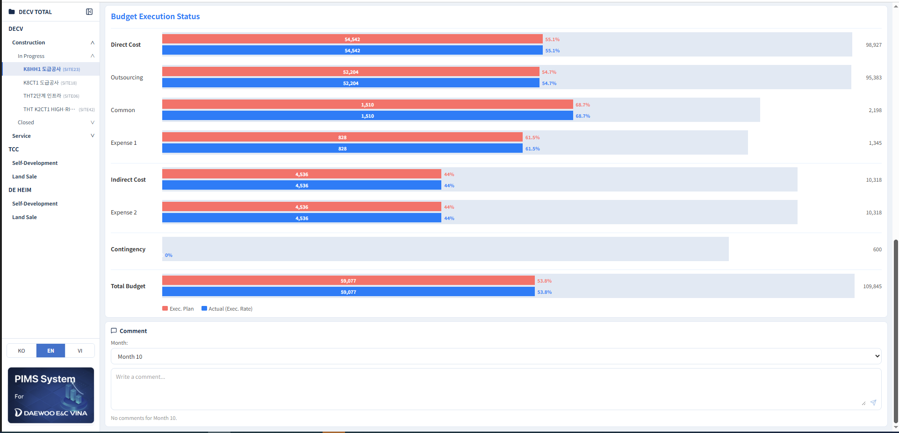
매출/원가: 예산 집행 현황 (상세)
설명
1 아래로 스크롤하면 전체 예산 집행 현황 표와, 직접비 + 간접비 + 예비비를 계획 및 실적 기준으로 합산한 총예산 행을 확인할 수 있습니다.
2 표 아래의 코멘트 박스(월별 필터)를 사용하여 해당 기간의 원가 집행 비고를 기록합니다.
1
2
infoERP
PIMS Dashboard

Slide 18
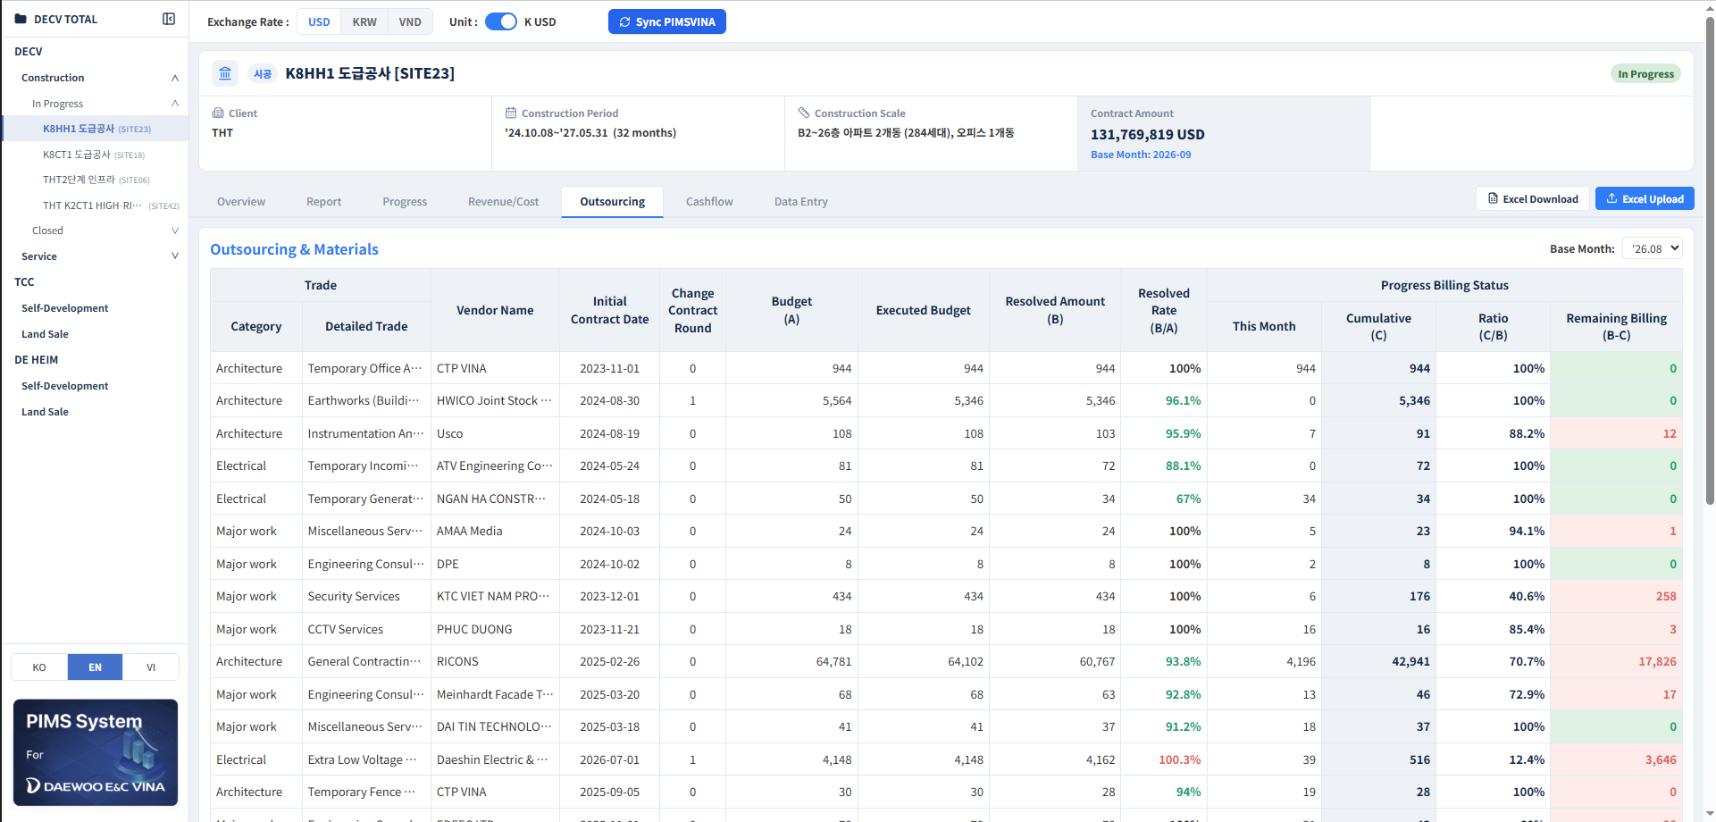
외주
설명
1
2
3
1 외주 및 자재에는 현장의 모든 하도급 계약 및 자재 발주가 나열됩니다: 공종(분류/세부 공종), 업체명, 최초 계약일 및 변경 계약 차수.
2 예산(A), 집행예산 및 확정금액(B)은 변경계약을 통해 계약금액을 추적하며, 확정률(B/A)이 100%를 초과하는 계약은 빨간색으로 표시됩니다.
3 기성 청구 현황은 업체별 당월, 누계(C), 비율(C/B) 및 잔여 청구액(B−C)을 보여주며 우측 상단에서 기준월을 선택할 수 있습니다.
infoERP
PIMS Dashboard

Slide 19
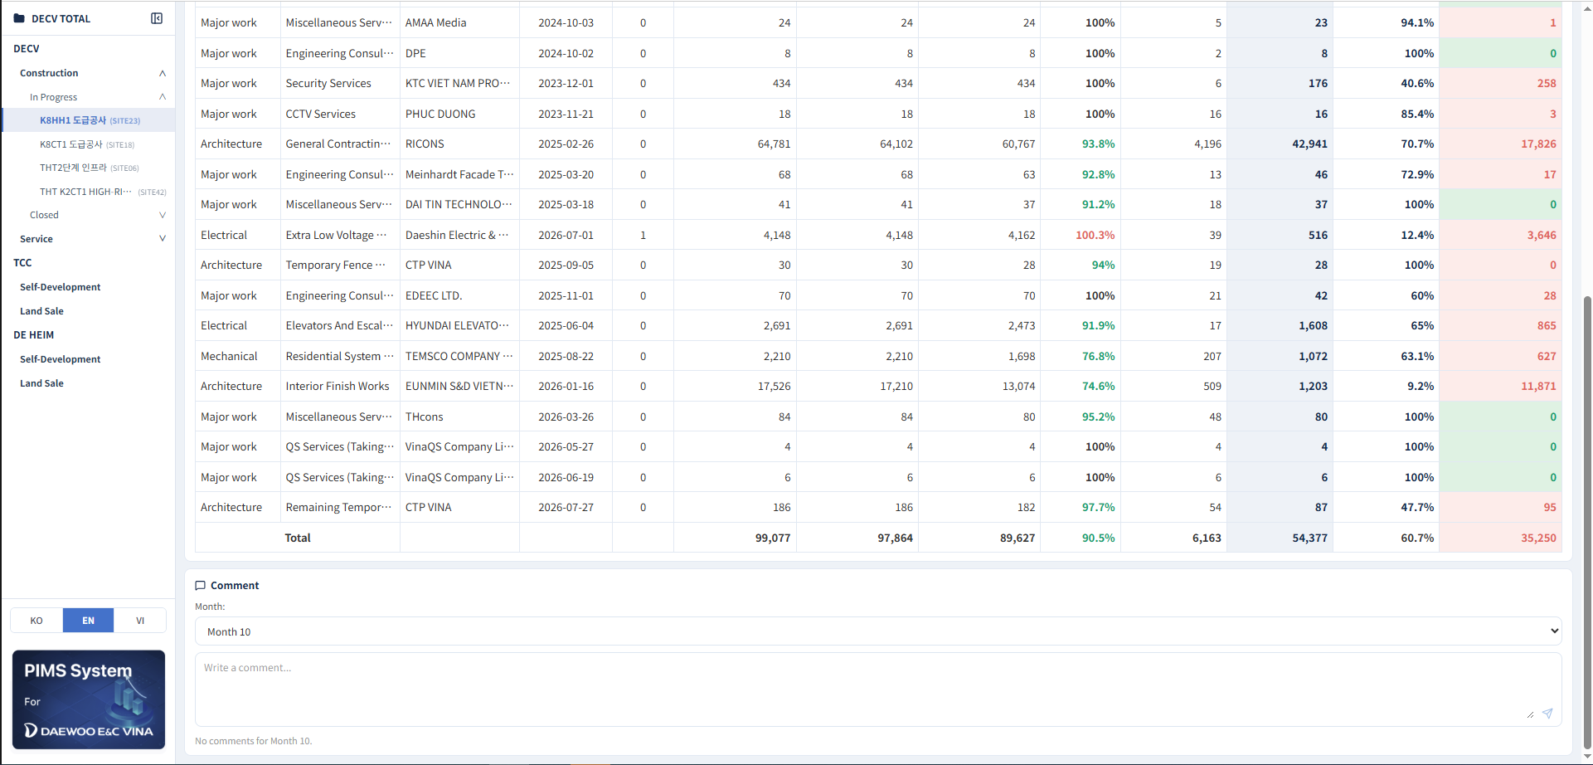
외주 (계속) 및 합계
설명
1 표를 스크롤하여 모든 업체 항목을 확인할 수 있습니다. 하단의 합계 행은 해당 현장의 모든 계약에 대한 예산, 집행예산, 확정금액, 당월, 누계 및 잔여 청구액을 합산합니다.
2 표 아래의 코멘트 박스(월별 필터)를 사용하여 해당 기간의 외주 비고를 기록합니다.
1
2
infoERP
PIMS Dashboard

Slide 20
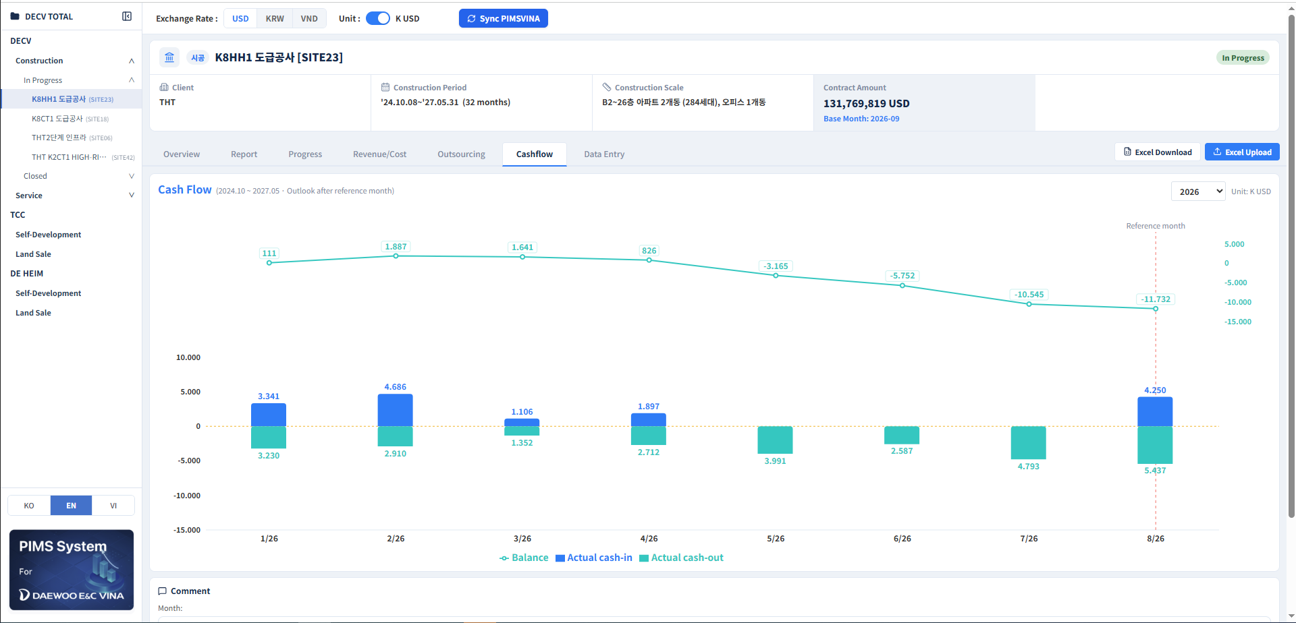
현금흐름
설명
1
2
1 현금흐름은 전체 공사 기간(착공부터 준공까지)을 실적 현금유입 및 유출 막대와 누적 잔액 선으로 표시하며, 점선 기준월 마커가 실적이 끝나고 전망이 시작되는 지점을 나타냅니다.
2 우측 상단의 연도 선택기를 사용하여 전체 타임라인 중 특정 연도에 집중할 수 있으며, 막대나 지점 위에 마우스를 올리면 정확한 월별 수치를 확인할 수 있습니다.
infoERP
PIMS Dashboard

Slide 21
3
데이터 입력 – 시공

Slide 22
로그인 및 데이터 관리자 접근
로그인: 데이터 입력 화면은 데이터 관리자(또는 현장소장) 계정이 필요합니다. 좌측 현장 트리와 데이터 입력 탭을 사용하려면 먼저 회사 계정으로 PIMS에 로그인해야 합니다.
범위 선택: 로그인 후 좌측 트리에서 현장을 선택하고 “시공” 또는 “용역”을 선택하여 해당 현장에 표시할 데이터 입력 카드 구성을 전환합니다.
상태 제어: 데이터 입력 탭의 진행 중/종료로 변경 컨트롤을 사용하여 완료된 현장을 종료로 표시할 수 있습니다 — 이는 좌측 트리에서 해당 현장이 표시되는 프로젝트 목록(진행 중 또는 종료)에도 영향을 줍니다.
저장 방식: 각 번호가 매겨진 카드에는 개별 저장 버튼이 있으며, 상단에는 전체 저장 단축 버튼도 있습니다. 계획이 확정된 카드는 잠금 토글을 사용하여 추가 수정을 차단할 수 있습니다.
infoERP
PIMS Dashboard

Slide 23
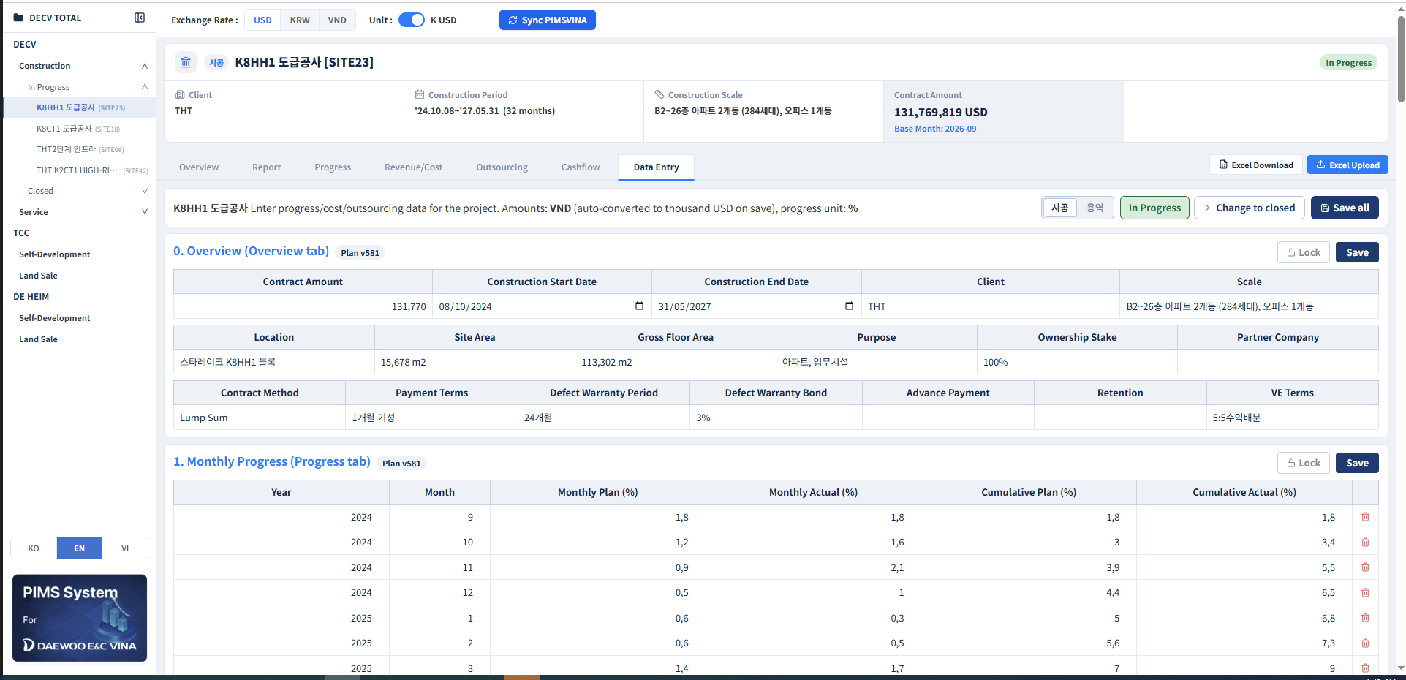
데이터 입력: 개요 및 월별 진도
설명
1
1 현장의 데이터 입력 탭을 열고 시공 또는 용역 범위와 현장 상태(진행 중/종료로 변경)를 선택한 다음, 번호가 매겨진 각 카드를 수정하고 개별 저장(또는 상단의 전체 저장)을 클릭합니다.
2 0. 개요 (개요 탭): 계약금액, 착공/준공 예정일, 발주처, 규모, 위치, 대지면적, 연면적, 용도, 지분율, 파트너사, 계약 방식, 대금 지급 조건, 하자보증 기간/보증금, 선수금, 유보금 및 VE 조건.
3 1. 월별 진도 (진도 탭): 연도, 월, 월간 계획(%), 월간 실적(%), 누적 계획(%) 및 누적 실적(%)이 진도 도넛 차트와 추이 차트에 반영됩니다.
4 각 카드에는 원본 계획 버전(예: “Plan v581”)과 확정 후 추가 수정을 방지하는 잠금 토글이 표시됩니다.
2
4
3
infoERP
PIMS Dashboard

Slide 24
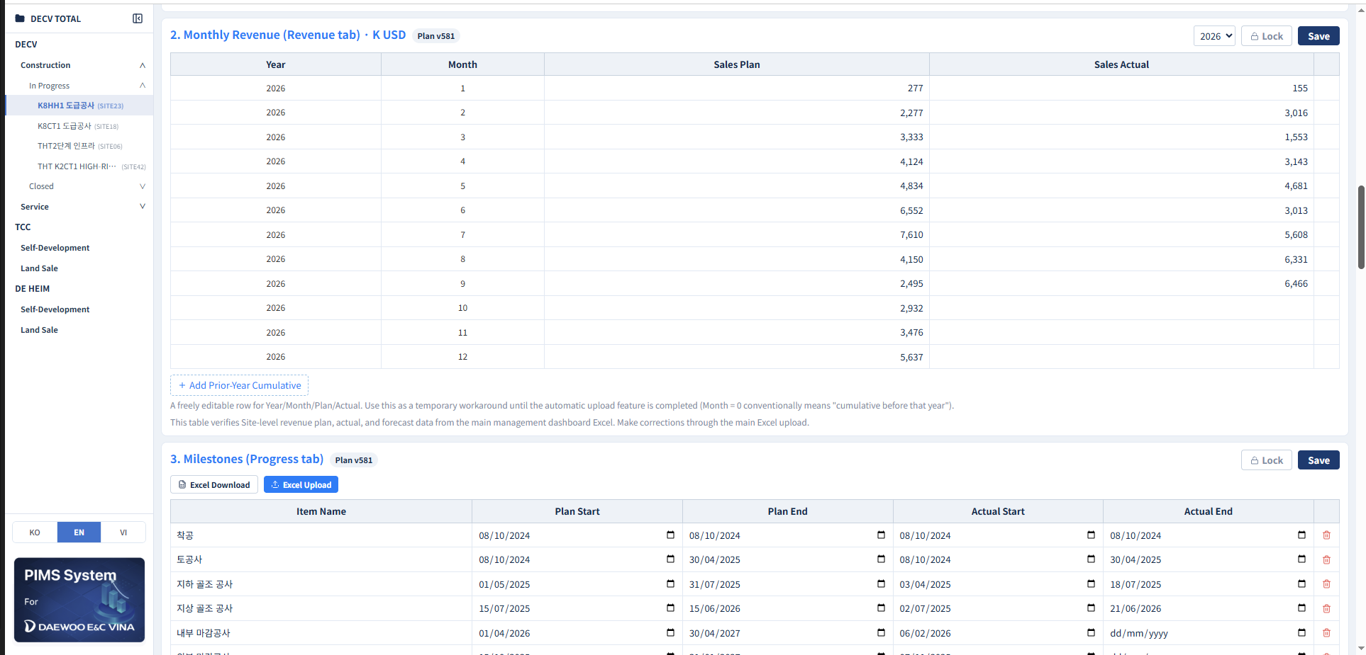
데이터 입력: 월별 매출 및 마일스톤
1
설명
1 2. 월별 매출 (매출 탭, K USD): 연도/월별로 매출 계획과 매출 실적을 입력합니다. + 전년도 누계 추가를 사용하면 당해 연도 이전 누적 매출을 나타내는 자유 입력 연도/월/계획/실적 행을 추가할 수 있습니다(월 = 0 규칙).
2 이 표는 보고서 탭의 매출 실적 및 전망 차트의 원본 데이터입니다 — 화면 안내에 따라 정정은 이 화면이 아닌 메인 Excel 업로드를 통해 진행해야 합니다.
3 3. 마일스톤 (진도 탭): 마일스톤 항목별로 계획 시작/종료일과 실적 시작/종료일을 입력하는 행을 추가합니다. Excel 다운로드/Excel 업로드로 일괄 편집하거나 + 마일스톤 추가로 새 행을 추가할 수 있습니다.
2
3
infoERP
PIMS Dashboard

Slide 25
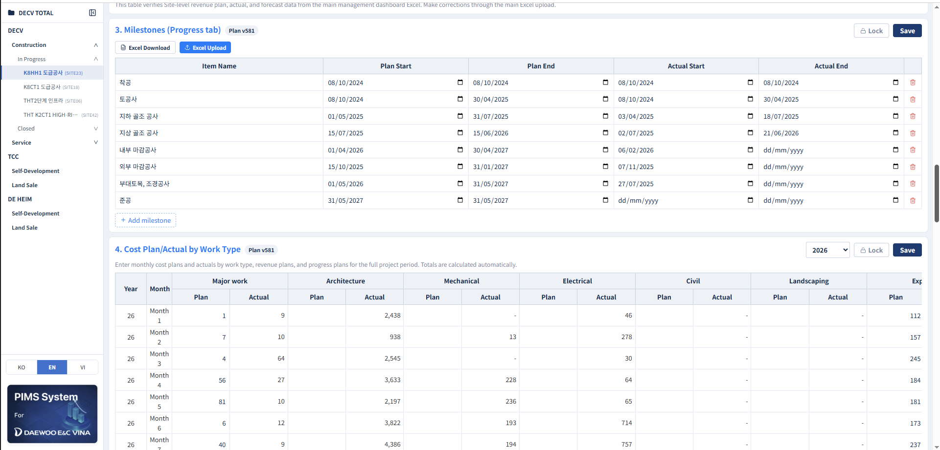
데이터 입력: 공종별 원가 계획/실적
설명
1 4. 공종별 원가 계획/실적: 선택한 연도에 대해 공종별(주요 공종, 건축, 기계, 전기, 토목, 조경, 경비1/2 등)로 월별 원가 계획 및 실적을 입력합니다.
2 여기서 집계된 값은 보고서 및 매출/원가 탭의 원가 수치에 합산됩니다. 우측 상단의 연도 선택기로 회계연도를 전환할 수 있습니다.
1
2
infoERP
PIMS Dashboard

Slide 26
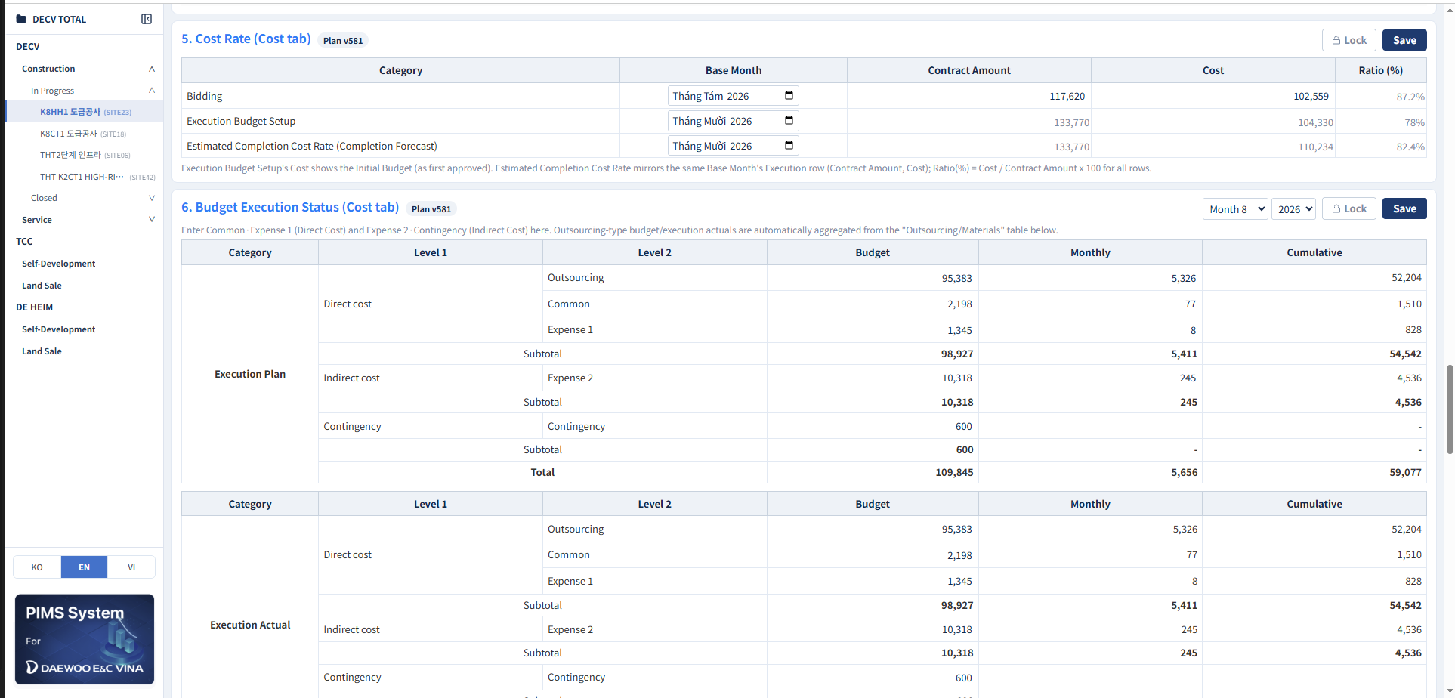
데이터 입력: 원가율 및 예산 집행 현황
설명
2
1
1 5. 원가율 (원가 탭): 기준월, 계약금액 및 입찰, 실행예산 설정, 준공예정원가율에 대한 원가를 설정합니다. 비율(%)은 원가/계약금액으로 자동 계산됩니다.
2 실행예산 설정의 원가는 최초 승인된 예산이며, 준공예정원가율은 동일 기준월의 실행예산 수치를 반영합니다.
3 6. 예산 집행 현황 (원가 탭): 선택한 월/연도에 대해 공통비, 경비1(직접비) 및 경비2/예비비(간접비)의 예산, 월간 및 누적 값을 입력합니다. 외주 유형 행은 아래 외주/자재 표에서 자동 집계되므로 별도 입력이 필요하지 않습니다.
3
infoERP
PIMS Dashboard

Slide 27
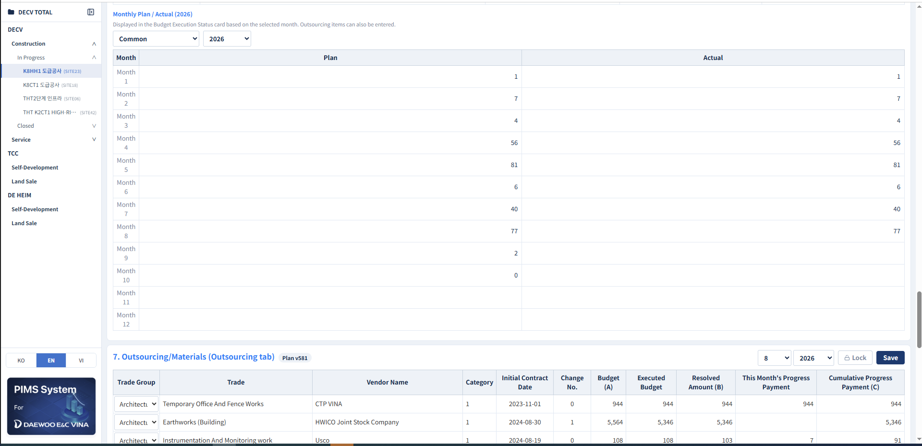
데이터 입력: 월별 계획/실적 및 외주
설명
1 월별 계획/실적 (연도): 분류(예: 공통비)와 연도를 선택하여 위의 예산 집행 현황 카드에 반영되는 월별 계획 및 실적 수치를 입력합니다.
2 7. 외주/자재 (외주 탭): 업체 계약당 한 행 — 공종 그룹, 공종, 업체명, 분류, 최초 계약일, 변경 차수, 예산(A), 집행예산, 확정금액(B), 당월 기성금 및 누적 기성금(C).
3 해당 기간의 기성금을 입력하기 전 우측 상단에서 월/연도를 먼저 선택한 후 저장합니다.
2
1
3
infoERP
PIMS Dashboard

Slide 28
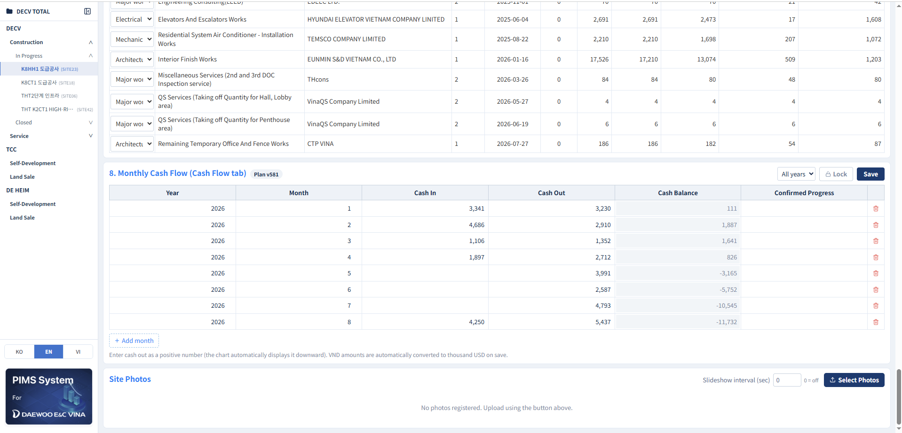
데이터 입력: 외주, 현금흐름 및 현장 사진
설명
1 필요에 따라 외주 행을 계속 입력합니다. 이 표의 합계는 외주 탭과 예산 집행 현황 카드에 자동으로 반영됩니다.
2 8. 월별 현금흐름 (현금흐름 탭): 연도, 월, 현금유입, 현금유출(양수로 입력하며 차트에서는 아래 방향으로 표시됨) 및 확정 진도를 입력합니다. 현금잔액은 자동 계산되며 VND 금액은 저장 시 천 USD로 환산됩니다. + 월 추가로 새 행을 추가합니다.
3 현장 사진: 사진 선택을 사용하여 현장 이미지를 업로드합니다. 슬라이드쇼 간격(초)을 설정하면 자동으로 전환되며, 0으로 설정하면 비활성화됩니다.
2
1
3
infoERP
PIMS Dashboard

Slide 29
4
프로젝트 대시보드 – 용역

Slide 30
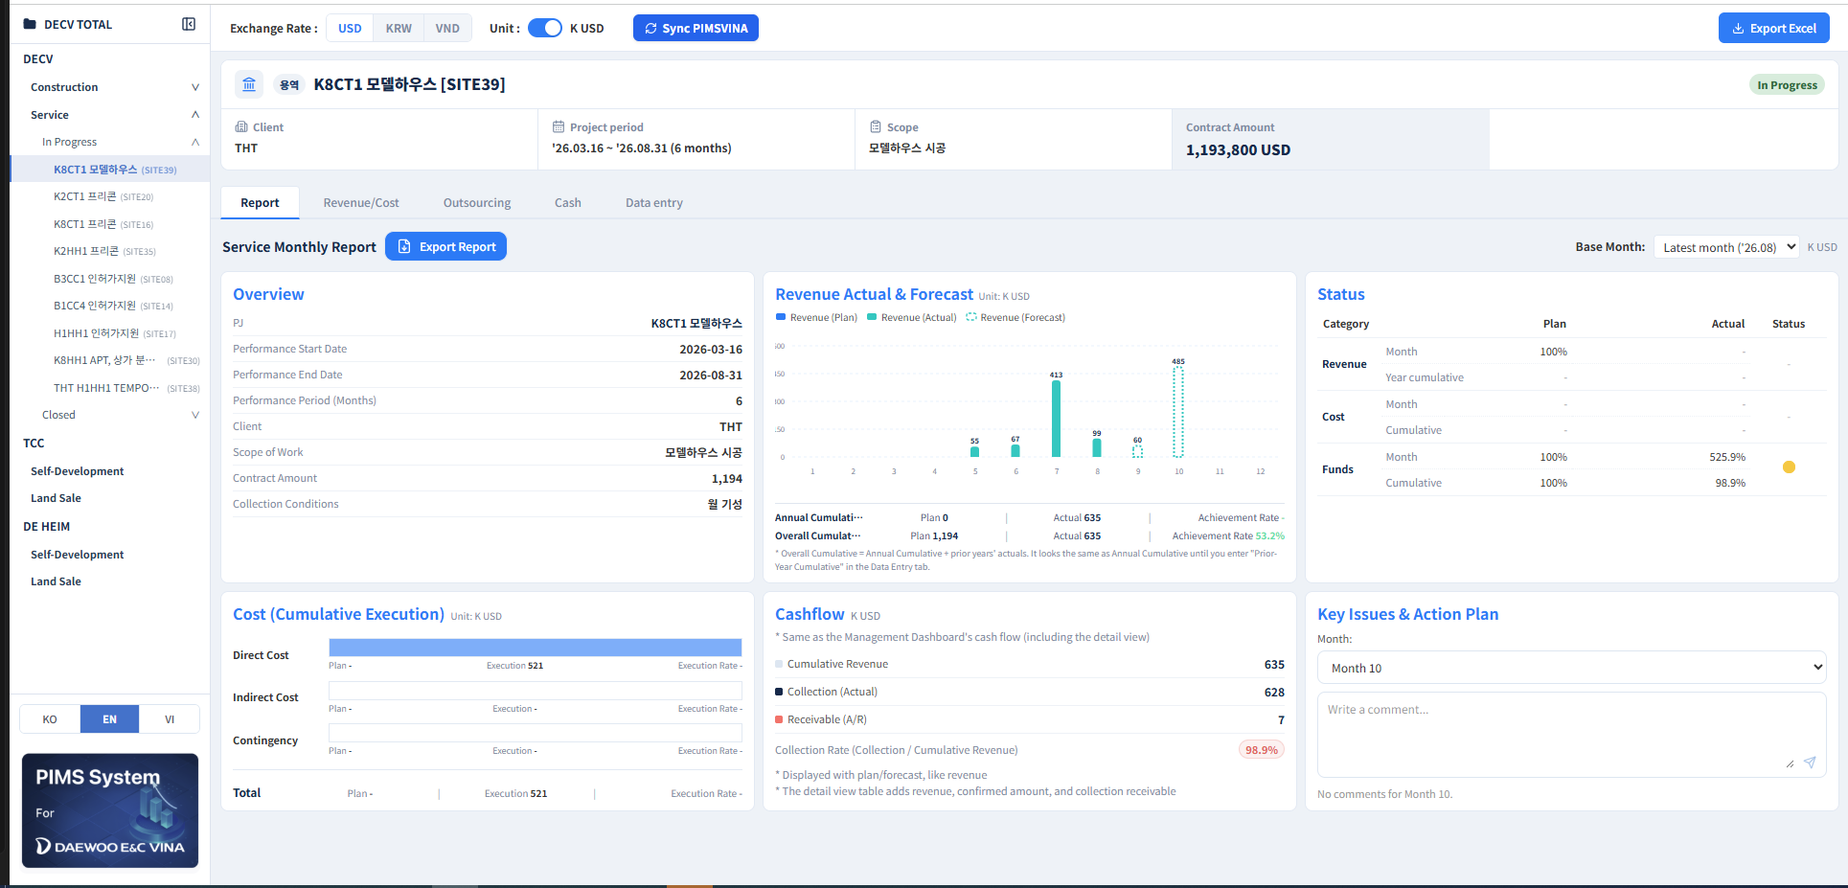
보고서
설명
1
1 좌측 트리에서 용역 현장(예: K8CT1 모델하우스 [SITE39])을 선택합니다. 헤더에는 발주처, 프로젝트 기간, 업무 범위 및 계약금액이 표시됩니다.
2 보고서는 진도 섹션을 제외하고 시공 현장의 보고서 레이아웃과 동일합니다: 개요, 매출 실적 및 전망, 상태(매출/원가/자금), 원가(누적 집행), 현금흐름 및 주요 이슈 및 조치 계획.
3 보고서 내보내기, 기준월 선택기 및 코멘트 박스(월별)는 시공 현장의 보고서 탭과 동일하게 사용합니다.
3
2
infoERP
PIMS Dashboard

Slide 31
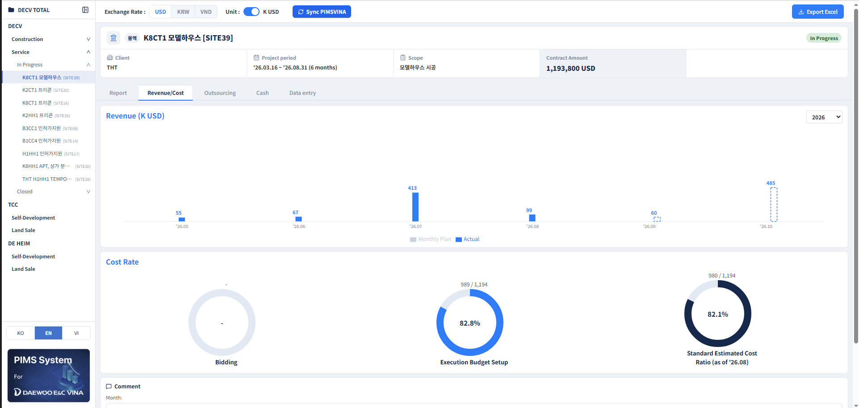
매출/원가
설명
1
1 매출(K USD) 차트는 선택한 연도의 월간 계획 대비 실적을 보여주며, 향후 전망 월은 점선 막대로 표시됩니다.
2 원가율은 세 개의 도넛 — 입찰, 실행예산 설정 및 표준 추정 원가율 — 을 원가/계약금액으로 보여주며, 구조는 시공 현장의 원가율 카드와 동일합니다.
3 아래 코멘트 박스(월별 필터)를 사용하여 해당 기간의 매출/원가 비고를 기록합니다.
2
3
infoERP
PIMS Dashboard

Slide 32
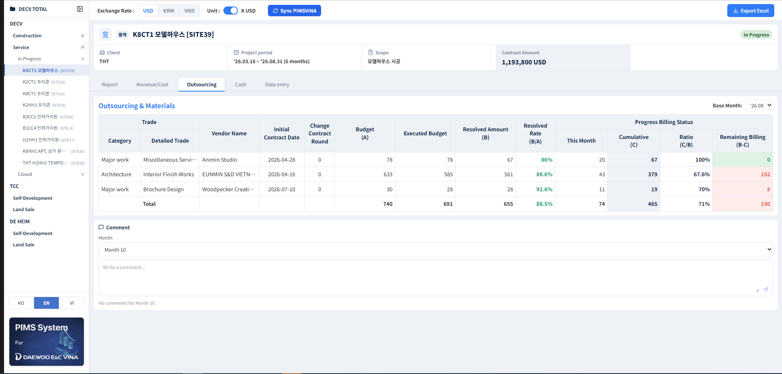
외주
설명
1
2
1 외주 및 자재에는 용역 현장의 각 업체 계약이 시공과 동일한 열로 나열됩니다: 분류/세부 공종, 업체명, 최초 계약일, 변경 계약 차수, 예산(A), 집행예산, 확정금액(B), 확정률(B/A).
2 기성 청구 현황은 당월, 누계(C), 비율(C/B) 및 잔여 청구액(B−C)을 보여주며, 합계 행은 해당 현장의 모든 업체에 대한 각 열의 값을 합산합니다.
infoERP
PIMS Dashboard

Slide 33
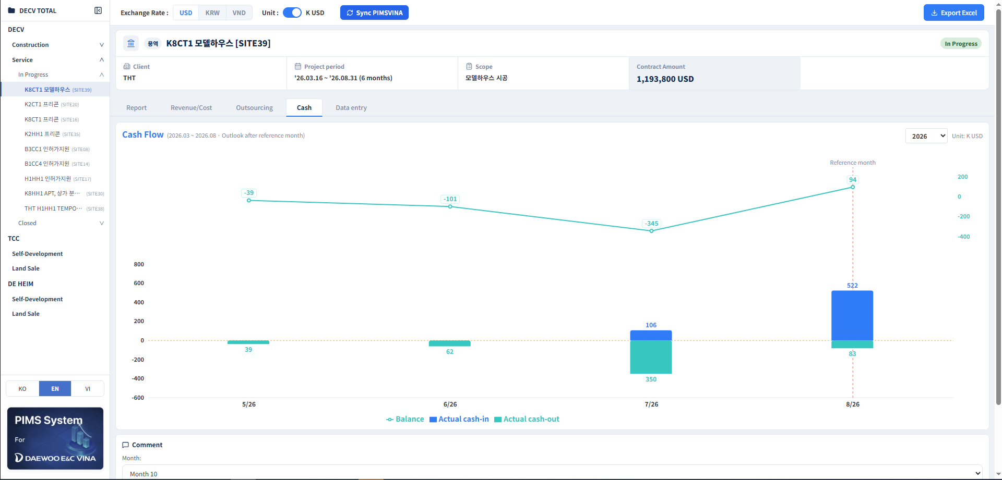
자금
설명
1
2
1 현금흐름은 용역 수행 기간을 실적 현금유입/유출 막대와 누적 잔액 선, 점선 기준월 마커로 표시하며 시공 현장과 동일합니다.
2 우측 상단의 연도 선택기로 특정 연도에 집중할 수 있으며, 아래 코멘트 박스(월별 필터)에 비고를 기록합니다.
infoERP
PIMS Dashboard

Slide 34
5
데이터 입력 – 용역

Slide 35
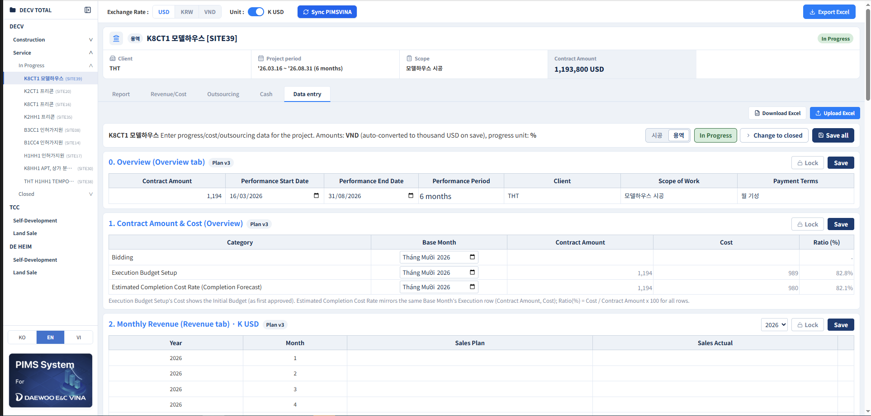
데이터 입력: 개요, 계약금액 및 원가, 매출
설명
1 0. 개요 (개요 탭): 계약금액, 수행 시작/종료일, 수행 기간, 발주처, 업무 범위 및 대금 지급 조건.
2 1. 계약금액 및 원가 (개요): 기준월, 계약금액 및 입찰, 실행예산 설정, 준공예정원가율에 대한 원가이며 비율(%)이 자동 계산됩니다 — 시공 현장의 원가율 카드에 해당하는 용역 항목입니다.
3 2. 월별 매출 (매출 탭, K USD): 연도/월별로 매출 계획과 매출 실적을 입력하며, 이는 보고서 탭의 매출 실적 및 전망 차트에 반영됩니다.
2
1
3
infoERP
PIMS Dashboard

Slide 36
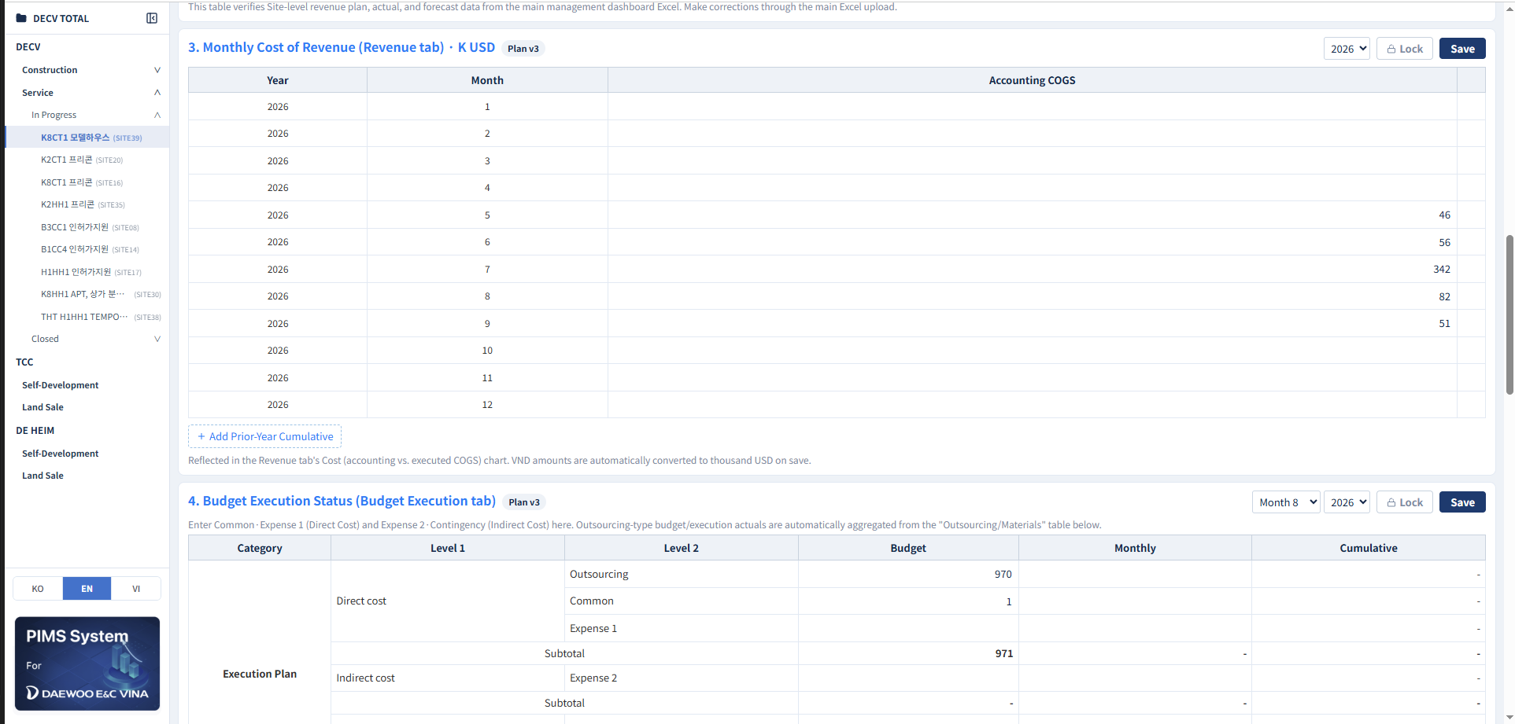
데이터 입력: 월별 매출원가 및 예산 집행
1
설명
1 3. 월별 매출원가 (매출 탭, K USD): 연도/월별로 회계상 매출원가를 입력합니다. 매출 카드와 동일한 방식으로 + 전년도 누계 추가를 사용할 수 있습니다. VND 금액은 저장 시 천 USD로 자동 환산됩니다.
2 4. 예산 집행 현황 (예산 집행 탭): 선택한 월/연도에 대해 공통비, 경비1(직접비) 및 경비2(간접비)의 예산/월간/누적 값을 입력합니다. 외주 유형 행은 아래 외주/자재 표에서 자동 집계됩니다.
2
infoERP
PIMS Dashboard

Slide 37
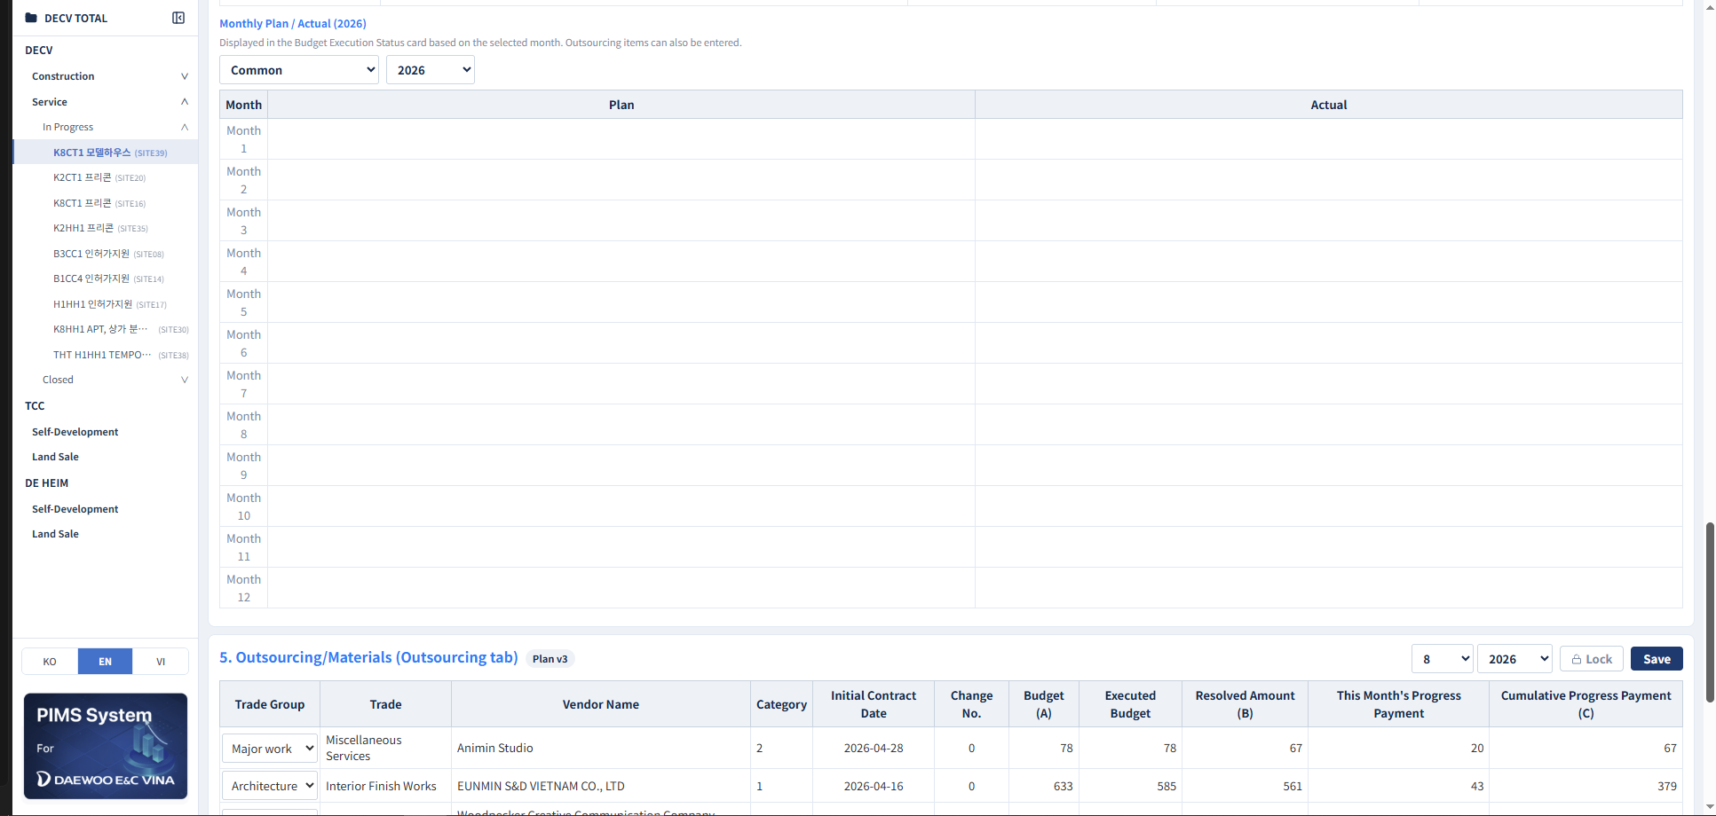
데이터 입력: 월별 계획/실적 및 외주
1
설명
1 월별 계획/실적 (연도): 분류(예: 공통비)와 연도를 선택하여 위의 예산 집행 현황에 반영되는 월별 계획 및 실적 수치를 입력합니다.
2 5. 외주/자재 (외주 탭): 업체당 한 행 — 공종 그룹, 공종, 업체명, 분류, 최초 계약일, 변경 차수, 예산(A), 집행예산, 확정금액(B), 당월 기성금 및 누적 기성금(C). 월/연도를 먼저 선택한 후 저장합니다.
2
infoERP
PIMS Dashboard

Slide 38
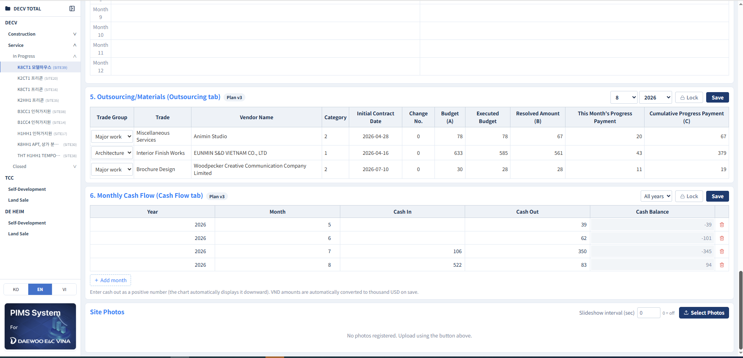
데이터 입력: 외주, 현금흐름 및 현장 사진
설명
1 필요에 따라 외주 행을 계속 입력합니다. 합계는 용역 현장의 외주 탭과 예산 집행 현황 카드에 자동으로 반영됩니다.
2 6. 월별 현금흐름 (현금흐름 탭): 연도, 월, 현금유입, 현금유출(양수로 입력) 및 확정 진도를 입력합니다. 현금잔액은 자동 계산되며 VND는 저장 시 천 USD로 환산됩니다. + 월 추가로 새 행을 추가합니다.
3 현장 사진: 사진 선택을 사용하여 용역 현장 이미지를 업로드합니다.
2
1
3
infoERP
PIMS Dashboard

Slide 39
감사합니다!
infoERP
PIMS Dashboard – 사용자 가이드

